Slide 1

TRƯỜNG TIỂU HỌC NGUYỄN VĂN LỊCH
Chào mừng các em đến với tiết học
MĨ THUẬT 1
Lớp:

Slide 2

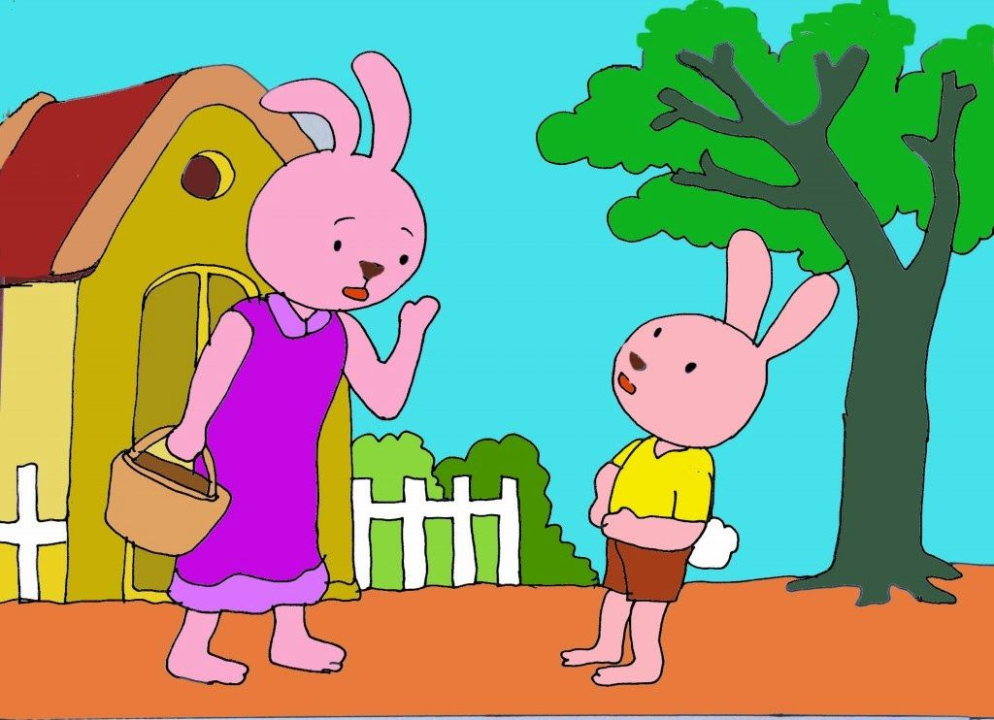
KHỞI ĐỘNG
KỂ CHUYỆN : “ TÌM NHÀ CHO THỎ”
Tuần 6
Chủ đề 2 : NGÔI NHÀ CỦA EM
Tiết 2: Vẽ nhà kết hợp với khung cảnh thiên nhiên

Slide 3
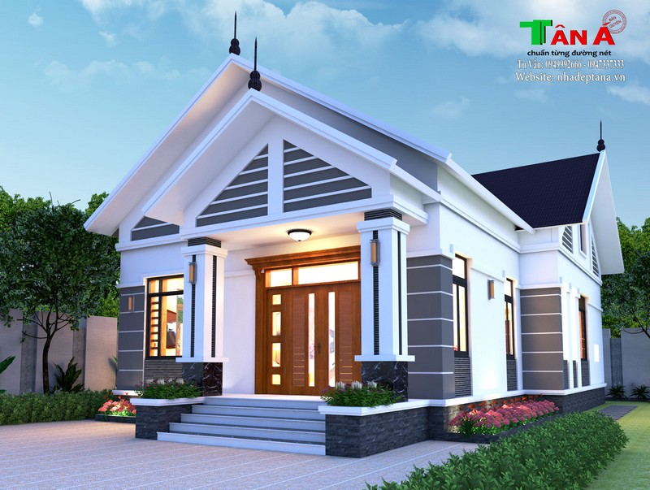
HOẠT ĐỘNG: Quan sát đặc điểm ngôi nhà với khung cảnh thiên nhiên, trong cuộc sống và trong tranh.
Nhà trong cuộc sống

Slide 4
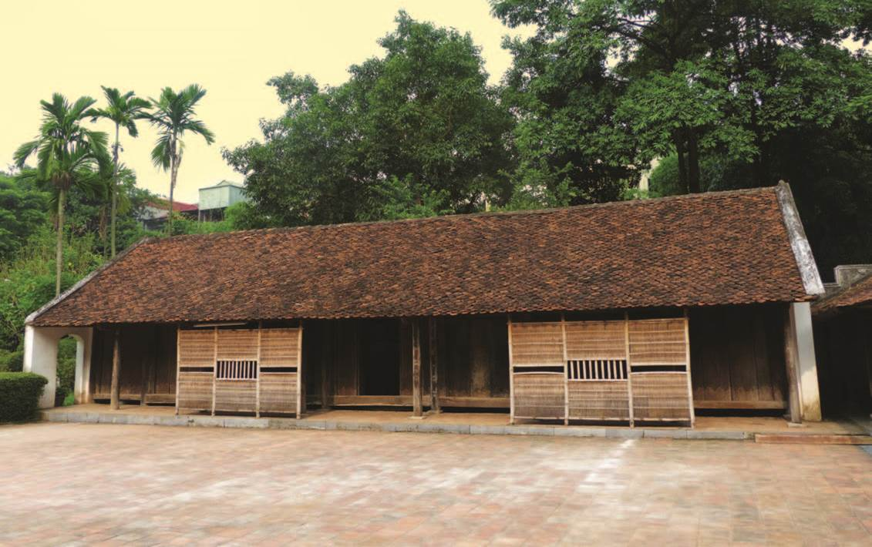

Slide 5
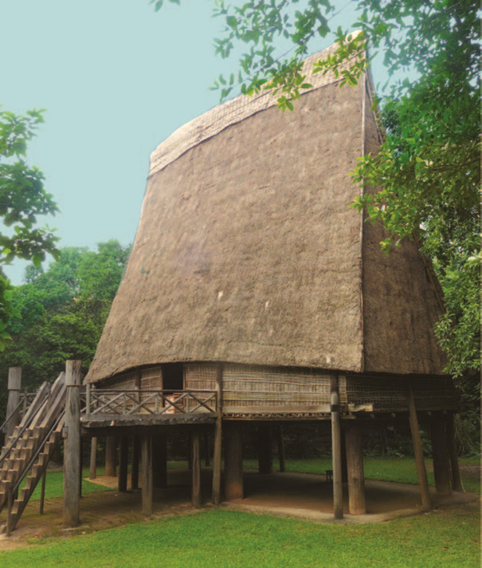

Slide 6
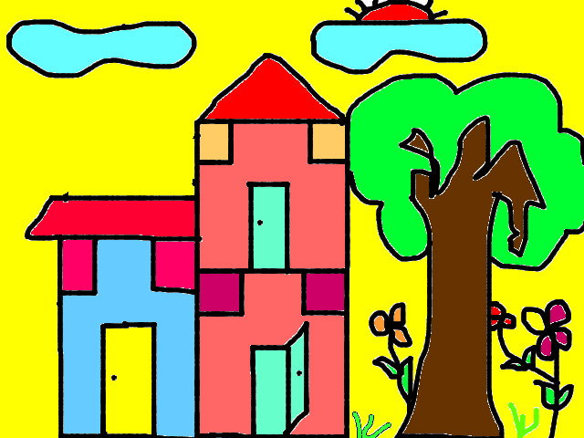
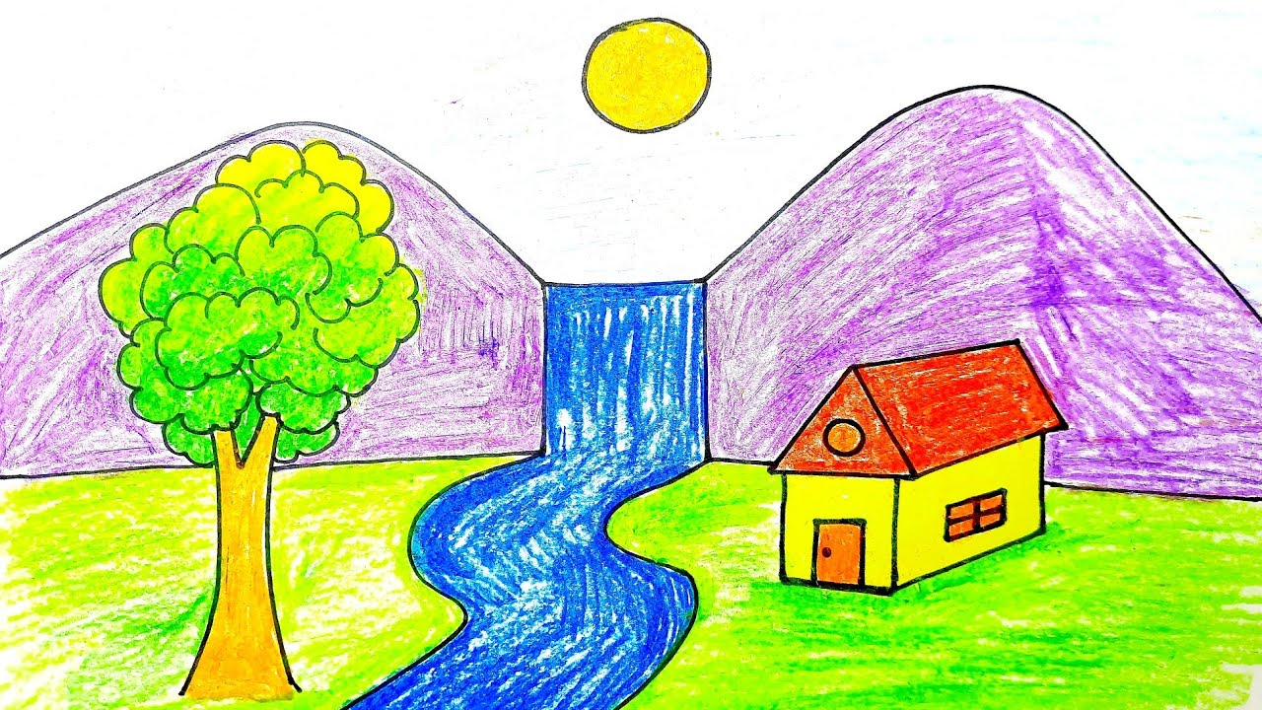
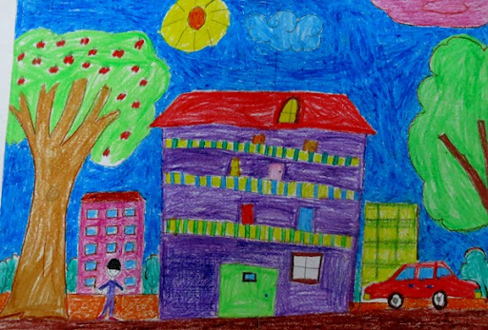
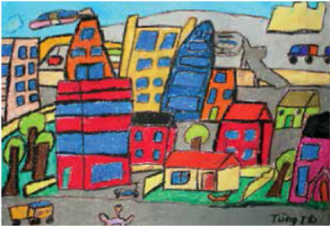
Nhà trong tranh

Slide 7

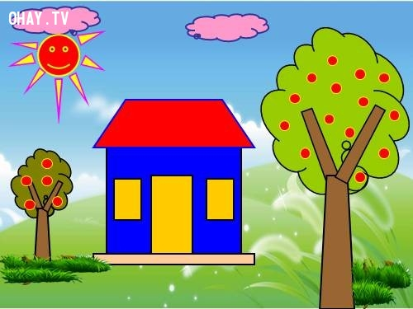
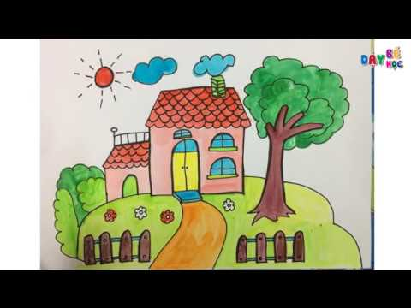
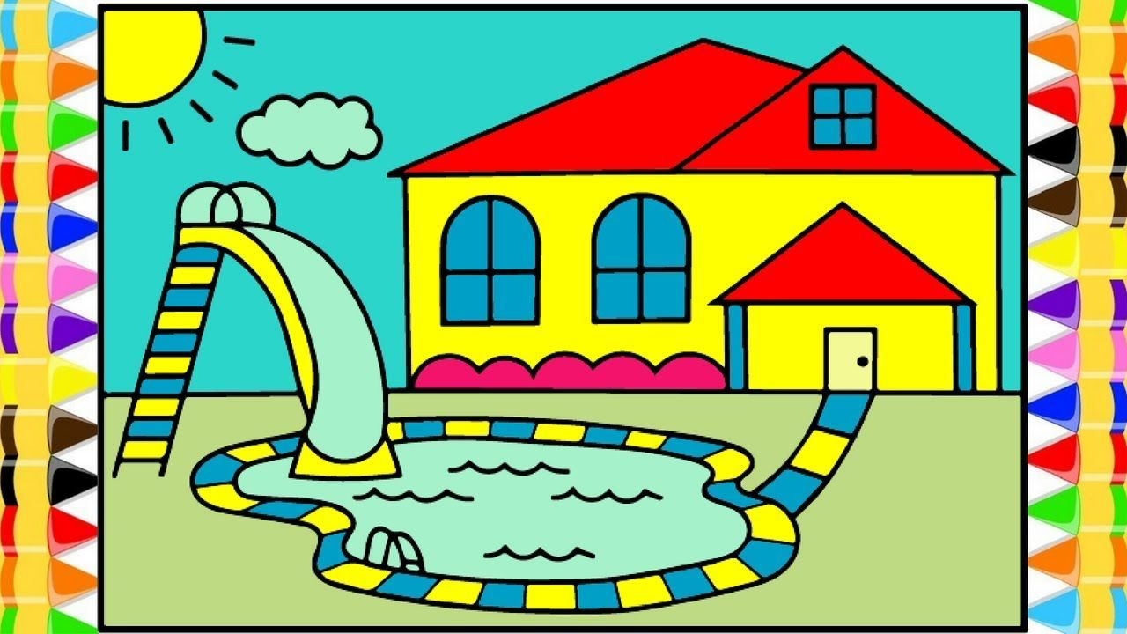

Slide 8
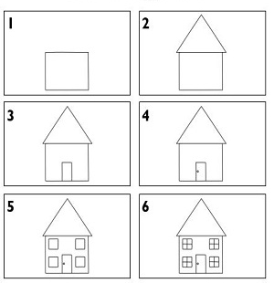
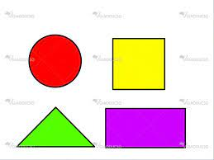
Cách vẽ

Slide 9

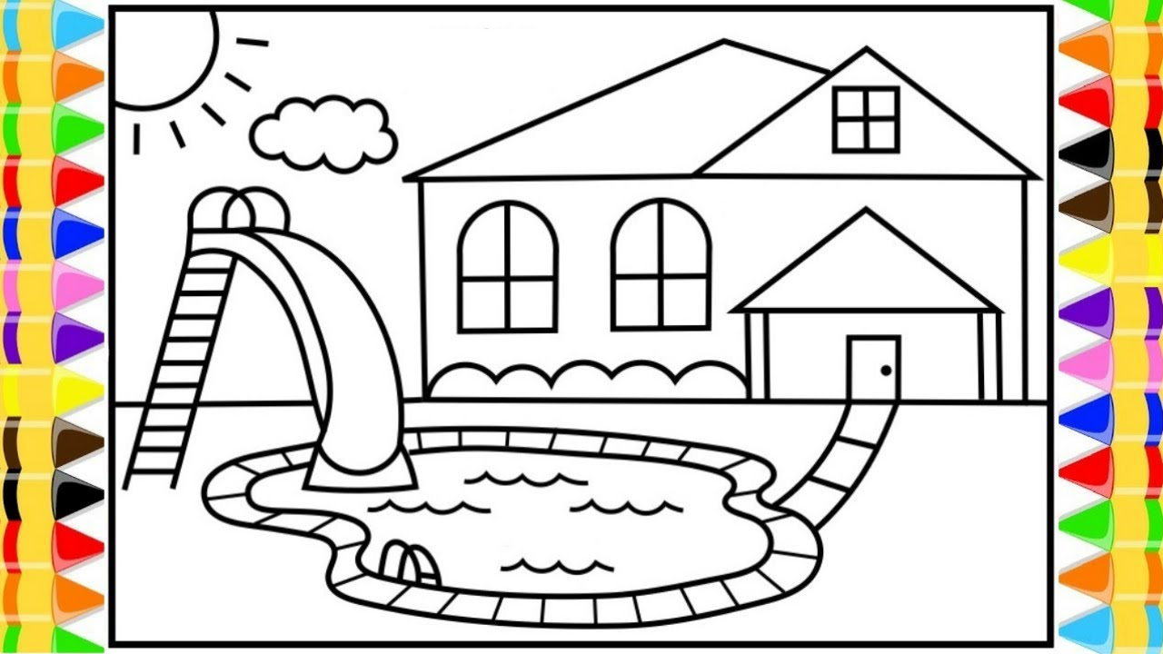
THỰC HÀNH

Slide 10




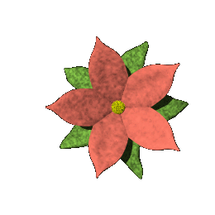







Tạm biệt

